Slide 1
IDENTITAT VISUAL I DISSENY D’UNA APLICACIÓ MÒBIL PER AL TRANSPORT EN BICICLETA PER LA CIUTAT DE BARCELONA
Creació Gràfica
GRAU EN MULTIMÈDIA
FERRAN ARANDA I REIG

Slide 2
MOTIVACIONS &
PROBLEMÀTICA
Alta densitat de població a la ciutat
Augment de la contaminació
Canvi de model de mobilitat urbana
Problemes de convivència
bicicleta - peató - cotxes
Poca seguretat per a ciclistes

Slide 3
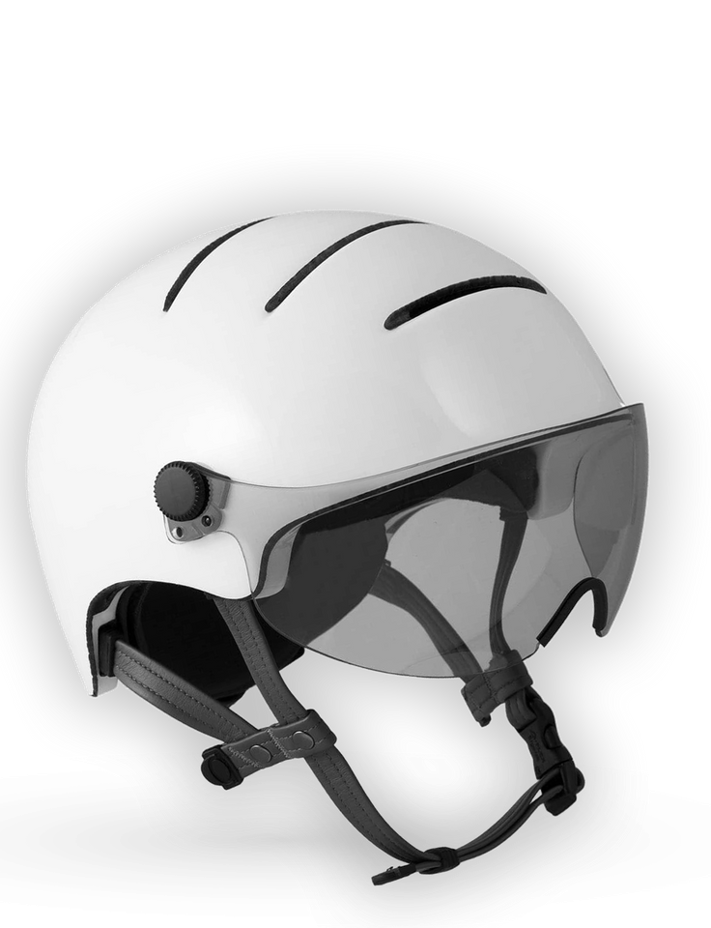
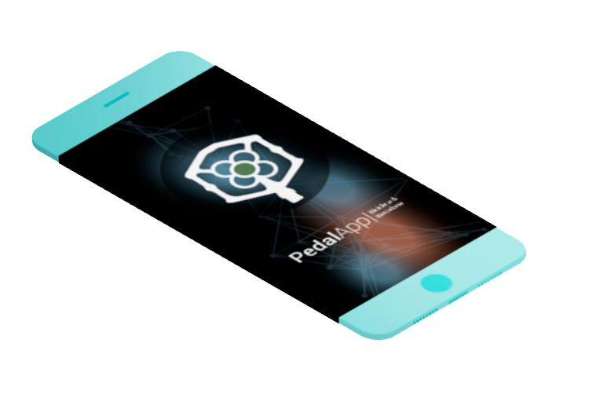
LA SOLUCIÓ
PedalApp
Projecte integral
Casc - App mòbil
Última tecnologia per millorar la seguretat
Navegació GPS
Registre d'activitat
Interacció amb la comunitat

Slide 4
EL CASC
Seguretat
Disseny
Tecnologia
Eco-Friendly
By Kask Livestyle

Slide 5
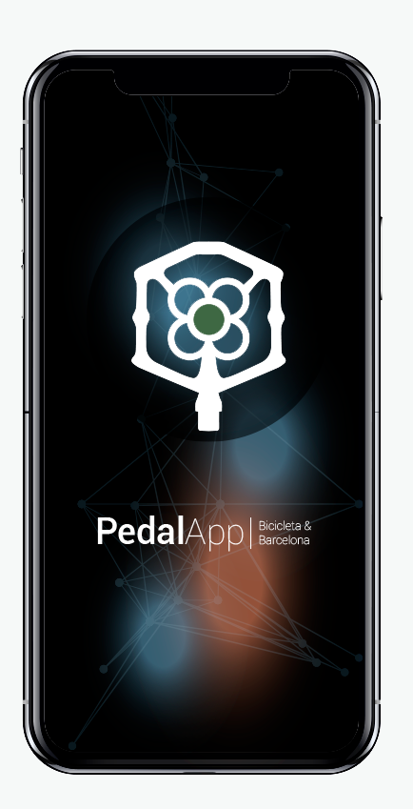
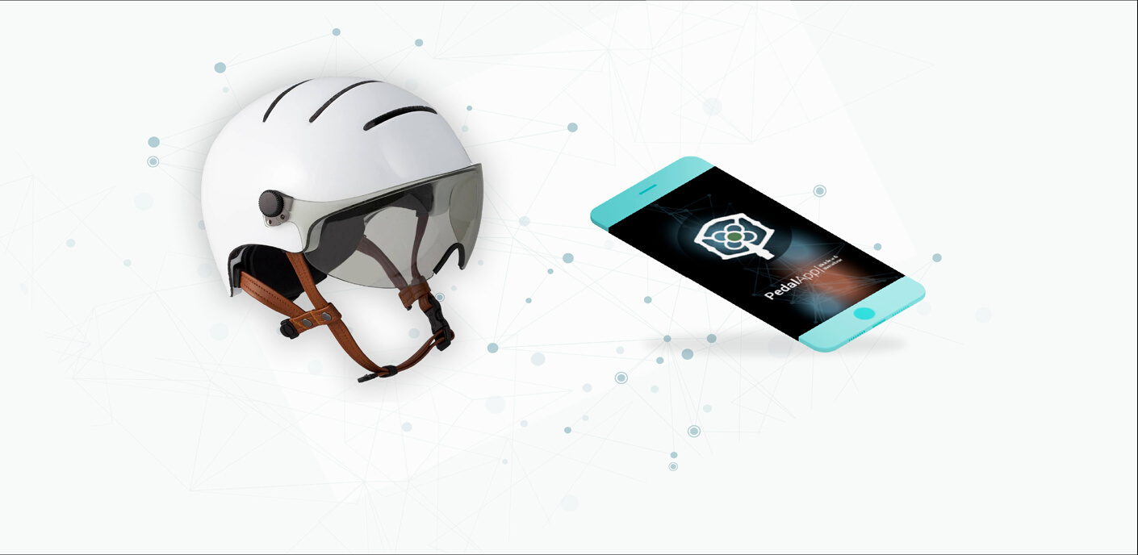
Connectivitat entre casc i aplicatiu amb Bluetooth 5.0
L'APLICACIÓ
Gratuïta
Sempre actualitzada
Intuïtiva
Compatible amb iOS i Android
Mission Control
Navegació GPS
Enregistrament de rutes
Comunitat d'usuàries

Slide 6
EXPERIÈNCIA D'USUÀRIA
AGRADABLE
SEGURA
Disseny basat en el minimalisme, amb l'informació justa i necessària.
Sempre visible el carril o carretera, per garantir els trajectes amb seguretat.
PERSONALITZABLE
OPTIMITZABLE
Si ho prefereix l'usuària, es poden afegir o eliminar widgets en pantalla.
Actualitzada sempre, amb novetats i millores per una millor experiència.

Slide 7
EXPERIÈNCIA
D'USUÀRIA
Aplicatiu mòbil

Slide 8
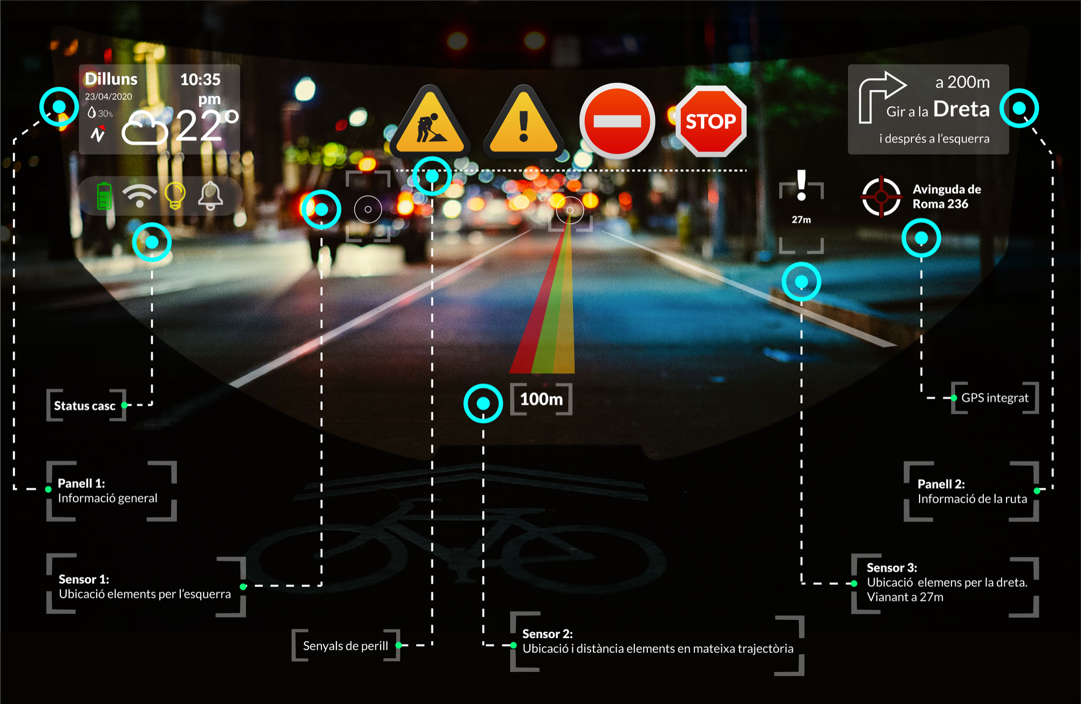
EXPERIÈNCIA
D'USUÀRIA
Visió del
Casc
Personalitzable
Adaptatiu
Fons sempre visible
Alertes visuals
Mode nocturn

Slide 9
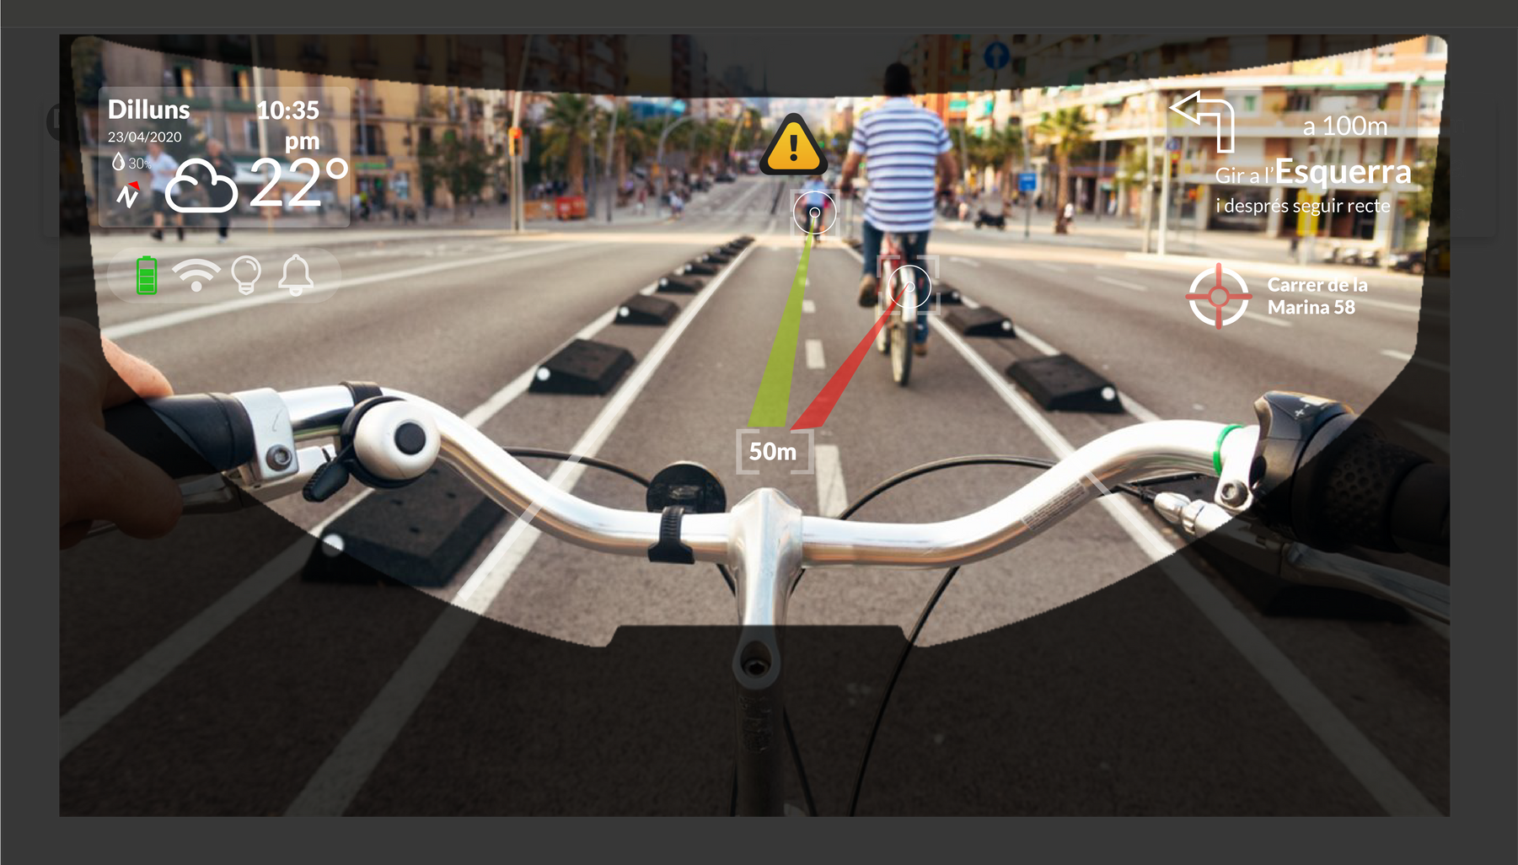
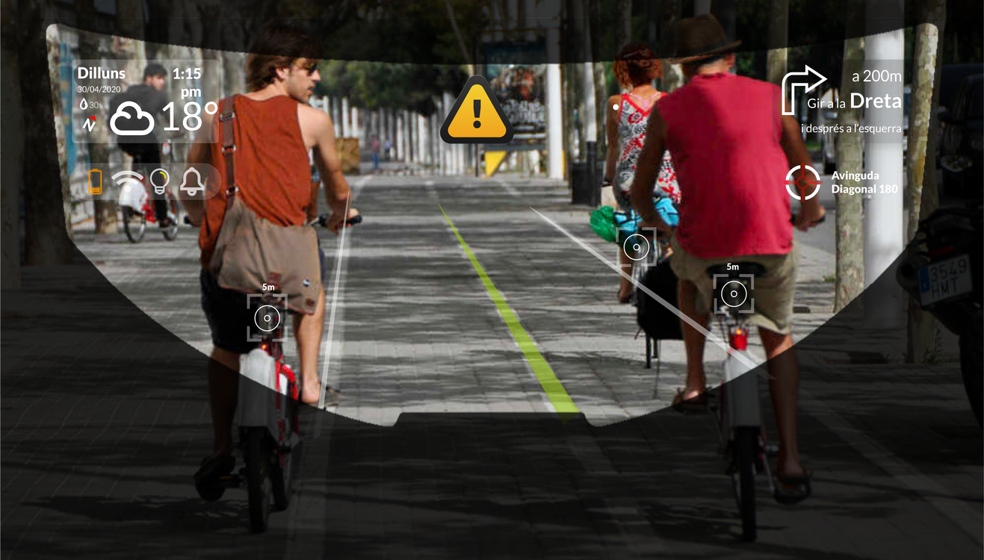
EXEMPLE D'ÚS
EXEMPLE 1
EXEMPLE 2

Slide 10
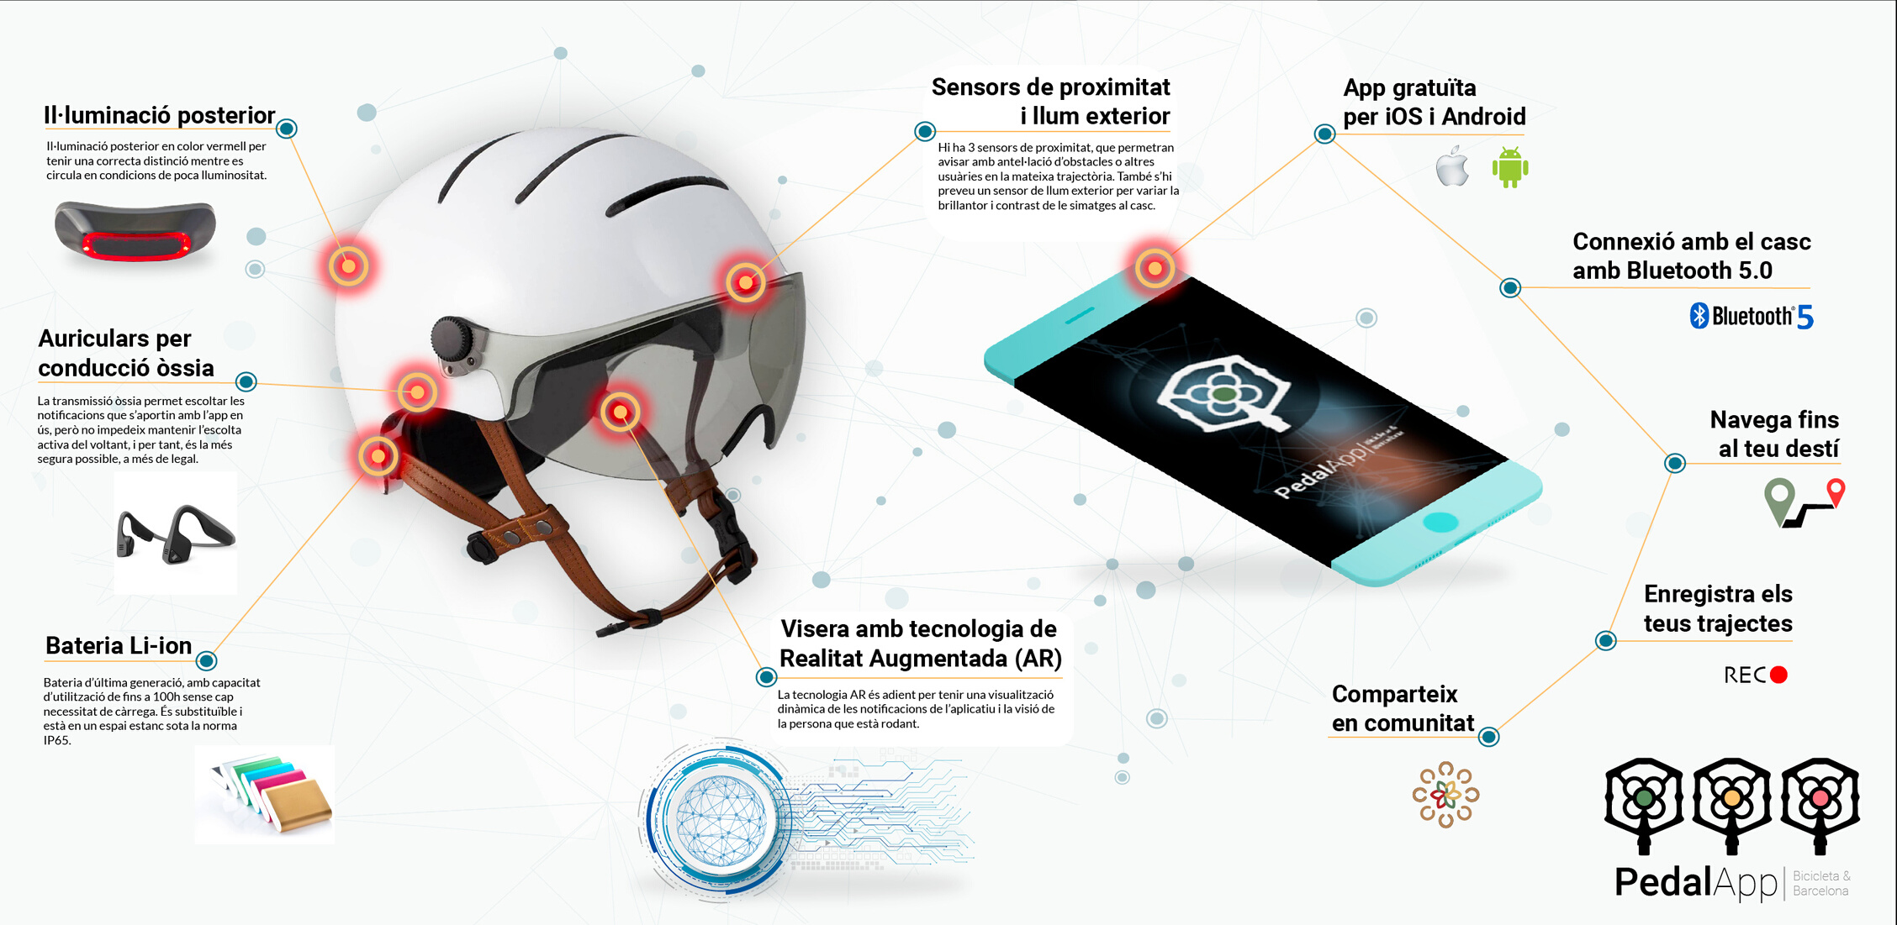
PÓSTER

Slide 12
Creació Gràfica
GRAU EN MULTIMÈDIA
FERRAN ARANDA I REIG

